Slide 1
Text RPG
Serious
발표자
임경태

Slide 2
Serious Text RPG
Text RPG
초등학교
수학 문제 풀이 게임

Slide 3
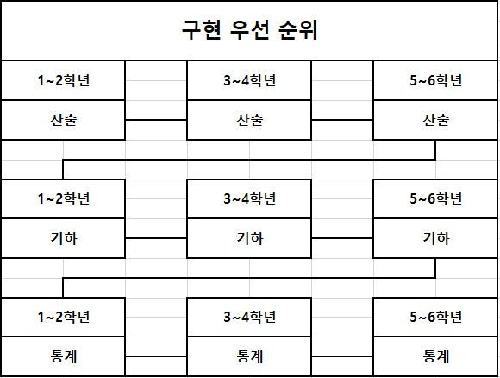
Serious Text RPG

Slide 4
Serious Text RPG

Slide 5
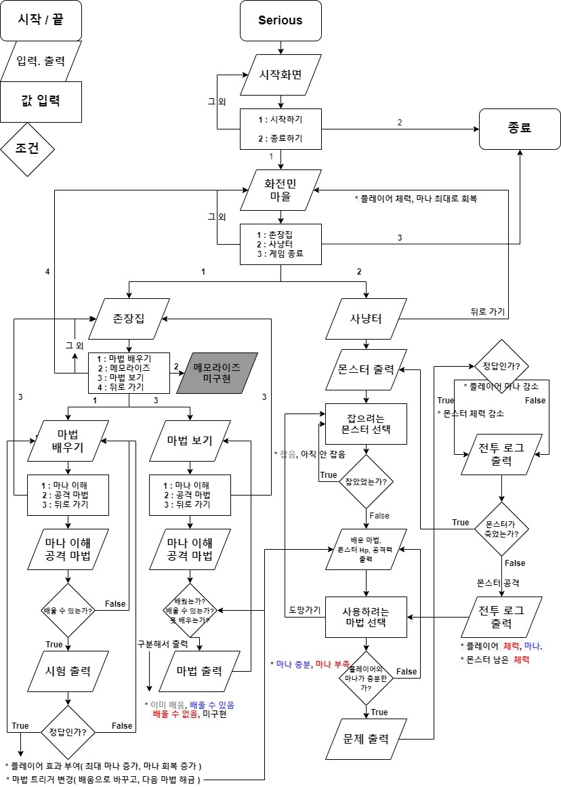
Serious Text RPG

Slide 6
Serious Text RPG
마법 배우기
사냥

Slide 7
Serious Text RPG
마법 배우기
사냥

Slide 8
Serious Text RPG
수학이 ‘마법’이 되는 이세계에 현실 세계의 학생이 떨어진다면?

Slide 9
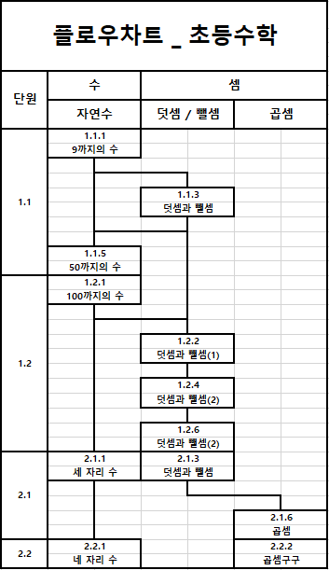
Serious Text RPG

Slide 10
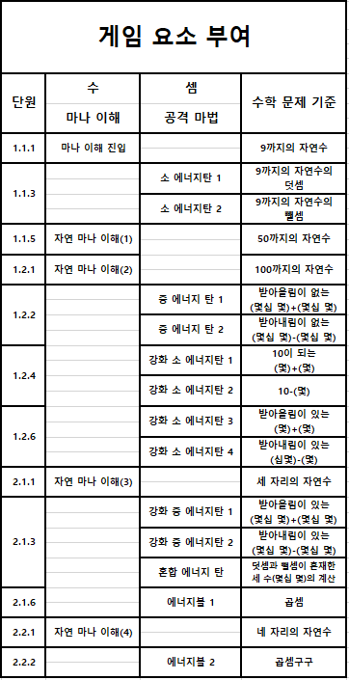
Serious Text RPG

Slide 11
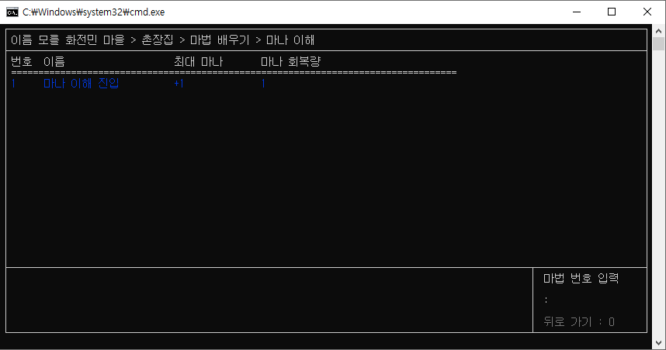
Serious Text RPG

Slide 12
Serious Text RPG

Slide 13
Serious Text RPG

Slide 14
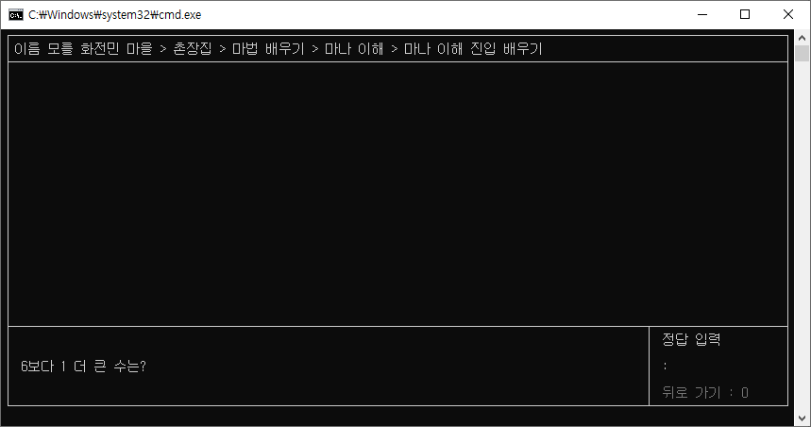
Serious Text RPG

Slide 15
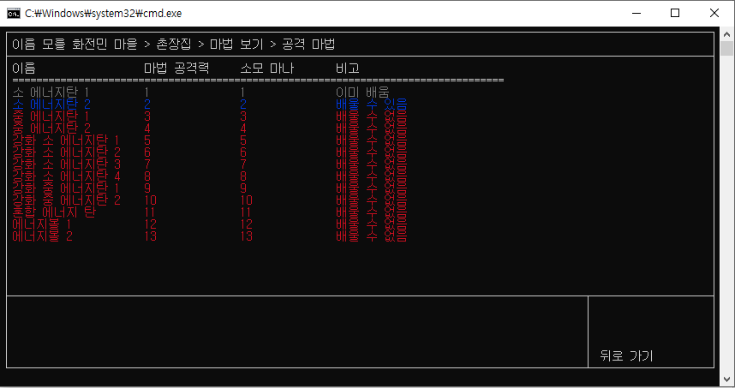
Serious Text RPG

Slide 16
Serious Text RPG

Slide 17
Serious Text RPG
마법 배우기
사냥

Slide 18
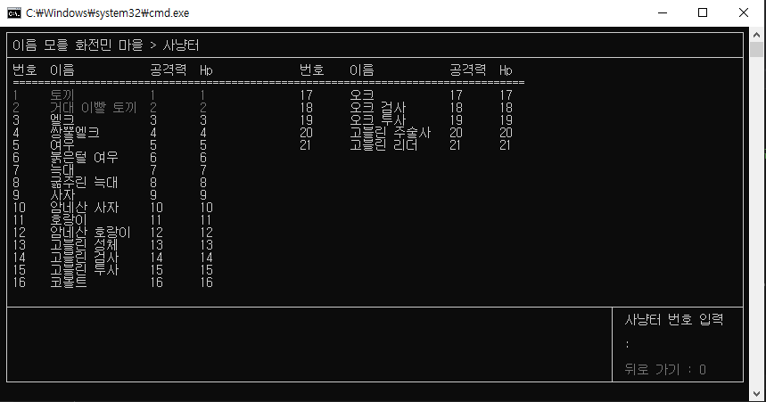
Serious Text RPG

Slide 19
Serious Text RPG

Slide 20
Serious Text RPG

Slide 21
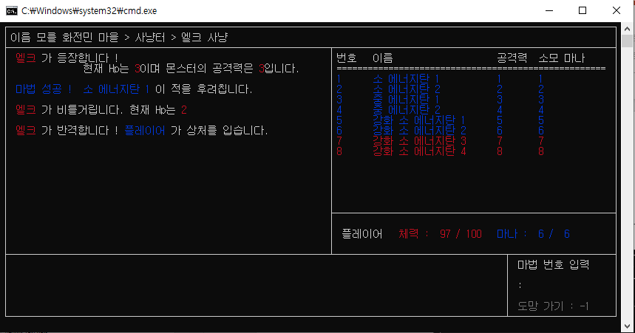
Serious Text RPG

Slide 22
Serious Text RPG

Slide 23
Serious Text RPG

Slide 24
Serious Text RPG

Slide 25
Serious Text RPG

Slide 26
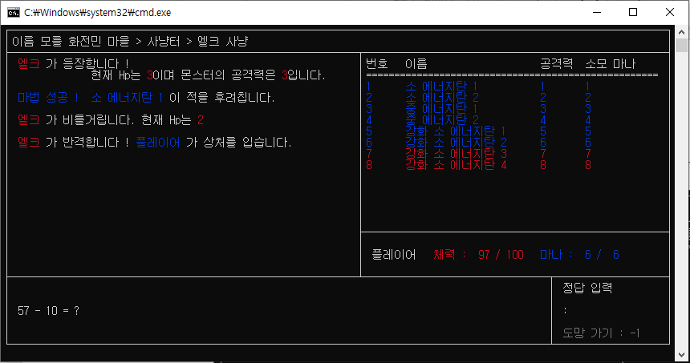
Serious Text RPG

Slide 27
Serious Text RPG
스토리
몬스터 전리품 이용
파일 입출력(저장, 수학문제..)

Slide 28
Serious Text RPG
QnA

